Slide 1
COVID-19: Lage National, 30.10.2020 Informationen für den Krisenstab
Datenstand | Anzahl | Änderung zum Vortag |  | Inzidenz (Fälle/ 100.000 Einw.)
30.10.2020; 0:00 Uhr |  | Ganze Zahl | Prozent
Bestätigte Fälle | 499.694 | + 18.681 | +3,88% | 601
Verstorbene | 10.349 | + 77 | +0,75% | 12,4
Anteil Verstorbene | 2,1%
Genesene | ca. 345.700
7-Tage-Inzidenz | 104,9
Schätzung der Reproduktionszahl (R)
Schätzung der Reproduktionszahl (4-Tage-R):
30.10.2020: 1,06 (95%-Prädiktionsintervall: 0,87 – 1,31)
29.10.2020: 0,97 (95%-Prädiktionsintervall: 0,80 – 1,15)
Schätzung eines stabileren R (7-Tage-R):
30.10.2020: 1,21 (95%-Prädiktionsintervall: 1,09 – 1,35)
29.10.2020: 1,17 (95%- Prädiktionsintervall: 1,06 – 1,28)
DIVI Datenstand 29.10.2020 | Anzahl | Änderung zum Vortag
Aktuell ITS | 1.696 | +127
Invasiv beatmet | 829 | +62
Notes:
Quelle: Ordner des aktuellen Lageberichts S:\Projekte\RKI_nCoV-Lage\3.Kommunikation\3.7.Lageberichte

Slide 2
7-Tage-Inzidenz der Bundesländer nach Berichtsdatum (Datenstand 30.10.2020 0:00 Uhr)
Notes:
Datei Fallzahlen_kumulativ_Datum

Slide 3
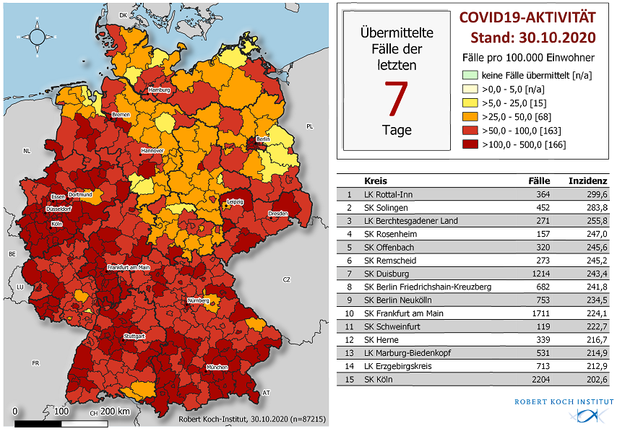
Geografische Verteilung in Deutschland: 7-Tage-Inzidenz
n = | 87.215
68 | LK mit 7-Tages-Inzidenz >25-50 Fälle/100.000 Einw.
163 | LK mit 7-Tages-Inzidenz >50-100 Fälle/100.000 Einw.
166 | LK mit 7-Tages-Inzidenz >100-500 Fälle/100.000 Einw.

Slide 4
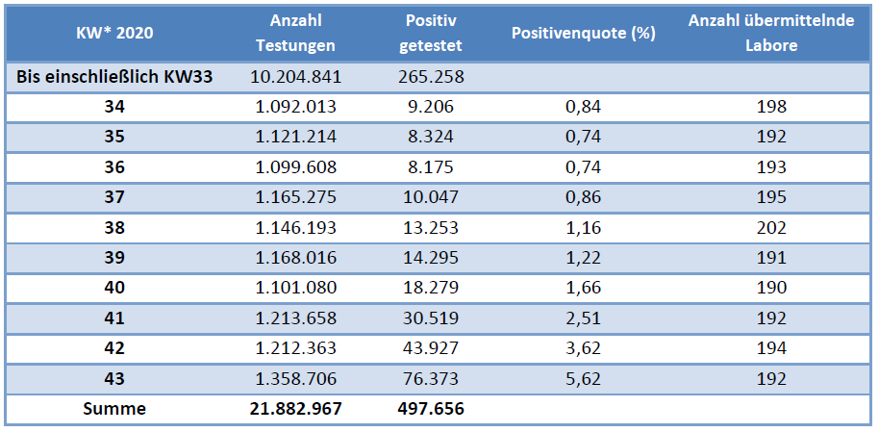
Anzahl der SARS-CoV-2 Testungen (Stand 27.10.2020 12:00 Uhr)
Seit Beginn der Testungen in Deutschland bis einschließlich KW 43/2020 wurden bisher 21.882.967 Labortests erfasst, davon wurden 497.656 positiv auf SARS-CoV-2 getestet.
Notes:
Aus Mittwoch-Bericht

Slide 5
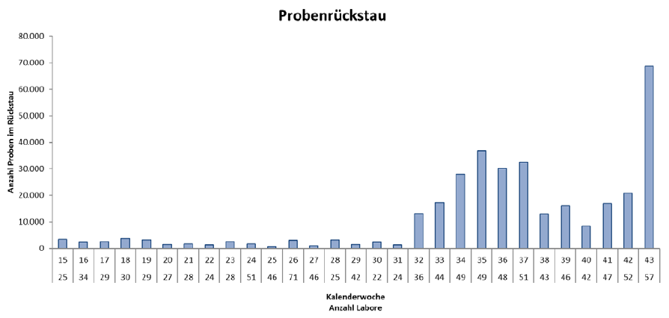
Probenrückstau (Stand 28.10.2020)
In KW 43 (19.10.-25.10.2020) gaben 57 Labore einen Rückstau von insgesamt 68.574 abzuarbeitenden Proben an.
39 Labore nannten Lieferschwierigkeiten für Reagenzien, hierbei vermehrt Plastikverbrauchsmaterialien und Pipettenspitzen.
Notes:
Aus Mittwoch-Bericht

Slide 6
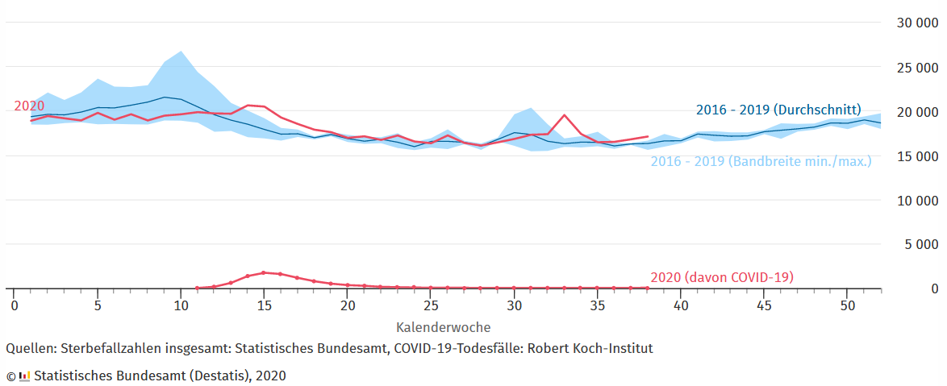
Wöchentliche Sterbefallzahlen in Deutschland
Datenstand: KW 38
KW 39 (Daten bis einschließlich 23.10.2020): 16.946 Todesfälle (-279 zur Vorwoche), ca. 2,0% über dem Durchschnitt der Vorjahre 2016-19 (Nachmeldungen aber noch möglich)
Notes:
https://www.destatis.de/DE/Themen/Querschnitt/Corona/Gesellschaft/bevoelkerung-sterbefaelle.html

Slide 7
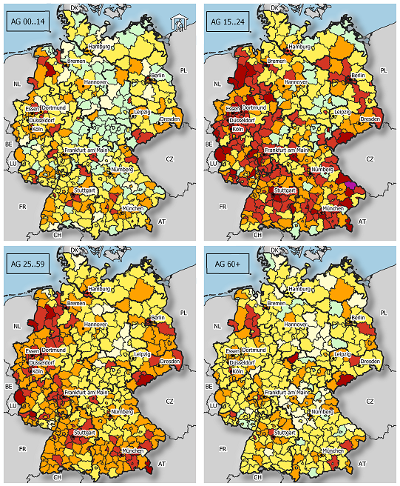
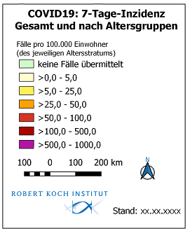
7-Tage-Inzidenz der Bundesländer nach Altersgruppen:
Vor 2 Wochen
Stand: 29.10.2020 0:00 Uhr

Slide 8
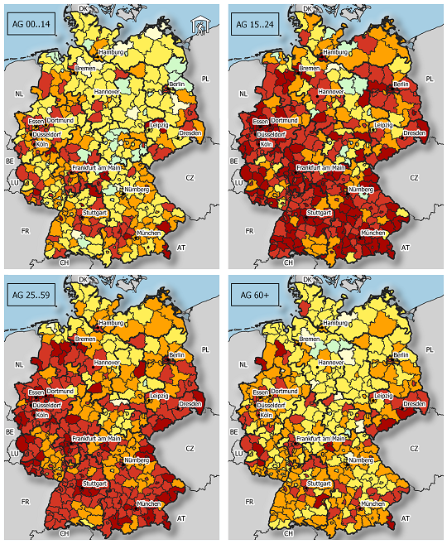
7-Tage-Inzidenz der Bundesländer nach Altersgruppen:
Vor 1 Woche
Stand: 29.10.2020 0:00 Uhr

Slide 9
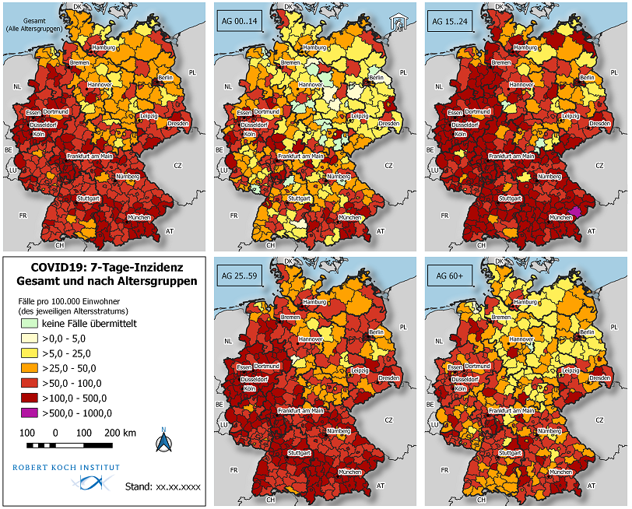
7-Tage-Inzidenz der Bundesländer nach Altersgruppen:
Aktuell (29.10.2020, 0:00 Uhr)
Stand: 29.10.2020 0:00 Uhr

Slide 10
Wie werden die Fälle dem Gesundheitsamt bekannt? (außer durch Labormeldung)
Fall bekannt durch (n=86.990, davon 51.241 (59%) mit Angaben) |  | Anzahl
Kontaktpersonennachverfolgung |  | 16.714
Testung/Reihenuntersuchung |  | 16.312
 | bei Einreise aus Risikogebiet (1.168)
 | bei Aufnahme in Krankenhaus (656)
 | bei Mitarbeitenden im Gesundheitswesen (260)
 | in Bildungseinrichtung (z.B. Kita, Schule) (209)
 | bei Aufnahme in Pflegeeinrichtung (69)
 | bei Aufnahme in Erstaufnahmeeinrichtung (39)
 | Sonstiges (3.664)
Verdachtsmeldung |  | 6.985
Ausbruchsuntersuchung |  | 2.054
Corona-Warn-App |  | 70
-andere/sonstige- |  | 5.073
-nicht ermittelbar- |  | 4.033
Notes:
Bisher wurden 86.990 Fälle in der aktuellsten Softwareversion übermittelt, davon haben 51241 Fälle (59%) Angaben dazu, wodurch der Fall im GA bekannt wurde (Labormeldung als Grund wird separat erfasst). Die meisten Fälle wurden dem Gesundheitsamt durch Kontaktpersonennachverfolgung und Reihenuntersuchungen bekannt.

